Slide 1
Chap07. 다중행 함수와 데이터 그룹화

Slide 2
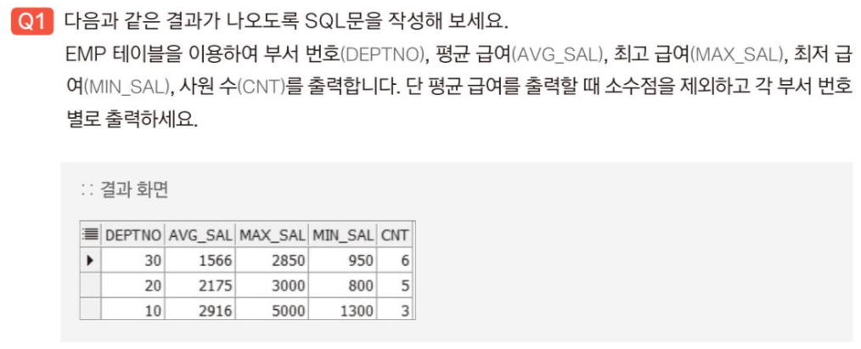
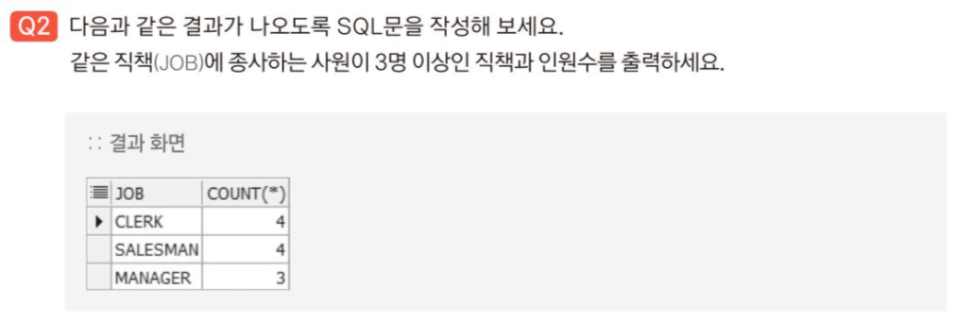

Slide 3
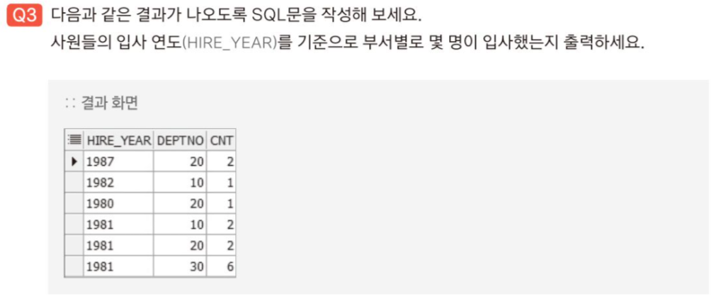


Slide 4
